Slide 1
مضارع
أقسام الفعل
أمر
ماضي
مبني
على
السكون
مبني
على
الفتح

Slide 2
أما المضارع فهو مرفوع دائماً
حالات إعراب الفعل المضارع
مجزوم
منصوب
مرفوع

Slide 3
ما هي الحروف التي يبدأ بها الفعل المضارع :
ن
أ
ت
ي
تجتمع في كلمة : نأتي

Slide 4
عرفنا في الوحدة الأولى أن المضارع ينقسم إلى قسمين
معتل الآخر
صحيح الآخر

Slide 5
رفع الفعل المضارع حسب نوعه صحيح الأخر الأفعال الخمسة
الوحدة الثالثة
الوعي القرائي
الوظيفة النحوية

Slide 6
يتوقع منك بمشيئة الله في نهاية الحصة أن تكوني قادرة على:
التعرف على الفعل المضارع بحسب نوعه صحيح الاخر أو معتل الاخر.
التعرف على علامة رفع الفعل المضارع صحيح الآخر .
تذكر الأفعال الخمسة وتستخرجها من النصوص.
تستخدمين الأفعال الخمسة في تواصلك اللغوي.
التعرف على الأفعال الخمسة وعلامة رفعها.

Slide 7
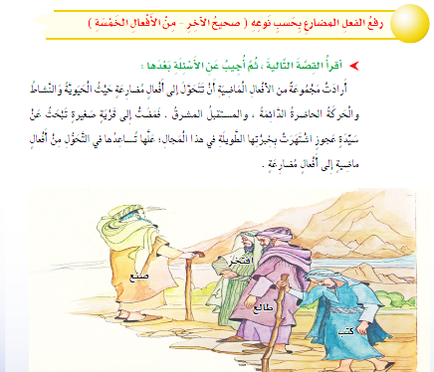
لنستمع إلى هذه القصة:

Slide 8
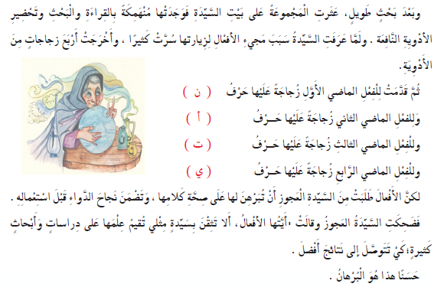

Slide 9
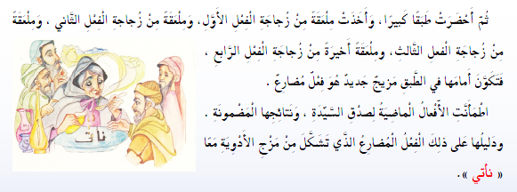

Slide 10
أذكر الأفعال الماضي التي رغبت في التحول إلى مضارع
نفتخرُ
أطالعُ
تكتبُ
يصنعُ
أفتخر
طالع
كتب
صنع

Slide 11
ماذا لاحظت على أخرهذه الأفعال المضارعة؟
أنها صحيحة الأخر مرفوعة وعلامة رفعها الضمة الظاهرة على آخرها.
ما الأفعال التي التقت بها؟
تسعيان - يفتتحان
يقرؤون - تقتدون
أتريدين
الأفعال الخمسة
ماذا نسمي هذه الأفعال؟
علامة رفعها ثبوت النون
ما علامة رفعها؟

Slide 12
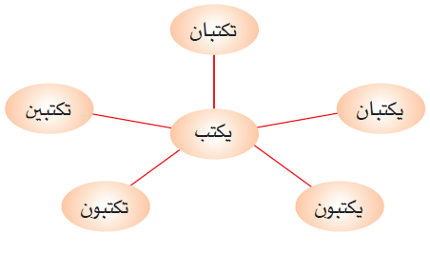
الأفعال الخمسة

Slide 16
سبحانك اللهم وبحمدك أشهد أن لاإله
إلا أنت أستغفرك وأتوب إليك
إعداد المعلمة
منى العريك

